Slide 1
Sceneggiatura lezione con LIM
Un possibile modello

Slide 2
L’IDEA
Breve descrizione della lezione
Obiettivi

Slide 3
Contesto e ambiente
Descrizione della classe/classi coinvolte
Luogo/luoghi in cui sarà svolta la lezione
Materiali e tecnologie didattiche di cui si dispone
Tecnologia LIM utilizzata
Software (specifico) in uso

Slide 4
Pianificazione,struttura, fasi dell’attvità con la LIM
La struttura della lezione
Cosa fa il docente:
a casa
a scuola
Cosa fa l’alunno:
a casa
a scuola

Slide 5
Cosa fa il docente a casa
predispone la sceneggiatura della lezione che sarà il canovaccio della stessa (aiutandosi con lo schema di sceneggiatura in sequenze)
predispone i software (PLE) che intende utilizzare e analizza e approfondisce gli strumenti degli stessi evidenziando le azioni connesse alla LIM (editazione, inserimento, manipolazione,...)
predispone gli esercizi che darà agli studenti in classe in modo che siano significativi e interessanti
individua, dopo averli esaminati, i siti web che intende mostrare
Notes:
Il codice iconico è particolarmente importante nell’uso della LIM e favorisce lo sviluppo dell’intelligenza visiva in collegamento con stili intellettivi “logico” e “verbale”, in continuità con la didattica tradizionale; agire direttamente sulla LIM, la dimensione manipolativa consente di attivare anche l’intelligenza “cinestetica
Pensando di attivare l’intelligenza intrapersonale

Slide 6
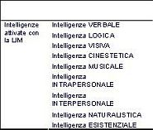
Cosa fa il docente a casa
individua e predispone immagini e animazioni che intende utilizzare salvandole in cartelle adeguate del software sia per la LIM (raccolta) che per altri software*
prepara un elenco di collegamenti utili per gli approfondimenti degli studenti e predispone una linkografia ragionata degli stessi§
individua gli esercizi di consolidamento da assegnare per il lavoro di consolidamento, approdondimento,...domestico
predispone o integra l’eportfolio per ogni studente **
Notes:
Il codice iconico è particolarmente importante nell’uso della LIM e favorisce lo sviluppo dell’intelligenza visiva in collegamento con stili intellettivi “logico” e “verbale”, in continuità con la didattica tradizionale; agire direttamente sulla LIM, la dimensione manipolativa consente di attivare anche l’intelligenza “cinestetica
Pensando di attivare l’intelligenza intrapersonale
§attivando l’intelligenza esistenziale
http://www.indire.it/content/index.php?action=read&id=1566

Slide 7
Cosa fa il docente a scuola
Introduce l’argomento della lezione e si pone in relazione empatica con gli studenti
aiuta gli studenti nel processo di esplorazione favorendo la collaborazione
guida gli studenti nel lavoro di formalizzazione dei concetti curando la comunicazione (presta attenzione alle caratteristiche dei diversi canali comunicativi attivati favorendone l’utilizzo)
Notes:
Facilitatore dei processi d’apprendimento: attivando la partecipazione degli studenti, richiamando la loro attenzione con domande, stimolando le capacità riflessive e guidandoli nella costruzione della conoscenza. *modulare e integrare i diversi ruoli (esperto dei contenuti, facilitatore, conduttore di gruppi) in funzione dei diversi obiettivi didattici.

Slide 8
Cosa fa il docente a scuola
favorisce il lavoro collaborativo di condivisione delle nozioni individuate(partecipazione attiva) e induce alla co-costruzione delle conoscenze
propone esercizi e indirizza alla risoluzione degli stessi
propone spunti di riflessione, richiamando nozioni pregresse, e di approfondimento
meta-riflette con gli studenti sulla valenza del processo attuato e sensibilizza indirizzando ciascuno dei discenti verso il lavoro domestico di revisione*
Notes:
Facilitatore dei processi d’apprendimento: attivando la partecipazione degli studenti, richiamando la loro attenzione con domande, stimolando le capacità riflessive e guidandoli nella costruzione della conoscenza. *modulare e integrare i diversi ruoli (esperto dei contenuti, facilitatore, conduttore di gruppi) in funzione dei diversi obiettivi didattici.

Slide 9
Cosa fanno gli studenti in classe
partecipano attivamente (singolarmente o in gruppi) all’esplorazione dei concetti alla LIM
sperimentano, immaginano e propongono soluzioni, le convalidano
prestano attenzione alla formalizzazione dei concetti.
(si) pongono domande e controllano la loro reale comprensione degli argomenti
(meta) riflettono, insieme al docente, sul percorso attuato.
Notes:
la LIM rende la lezione più diretta e intuitiva, favorisce la comprensione di concetti complessi, facilità la memorizzazione (soprattutto grazie all'impiego di immagini), sviluppa il "saper fare" e l'attitudine alla ricerca, e induce anche una riflessione sul proprio percorso conoscitivo, recuperando le attività svolte nelle lezioni precedenti

Slide 10
Cosa fanno gli studente a casa
studiano argomenti indicati sul libro di testo, sugli appunti e rivedono quanto svolto in classe sul file condiviso
svolgono gli esercizi assegnati per consolidare la comprensione dell’argomento
completano la preparazione sugli argomenti esaminando alcune situazioni particolari
navigano eplorando i siti indicati, leggono e ricercano altro materiale in rete salvando risorse interessanti
riportano nelle lezioni successive eventuali spunti e riflessioni aggiuntiveoltre che risorse individuate
Condividono nella community/classe online creatasi

Slide 11
Tabella per la sceneggiatura della lezione e descrizione delle sue fasi
STEP | OBIETTIVI FORMATIVI | Attività | Funzioni e strumenti LIM | Documenti e discipline | diapositive
1 | Individuare gli elementi definitori o caratterizzanti ... | Esame delle operazioni richeste dal software ... | Funzioni: Visualizzare e interagire con contenuti e applicazioni in formato digitale. Strumenti: ... | Documenti: ... Discipline: ... | screenshot slide
2 | ....... | ........ | Funzioni: Strumenti: | Documenti: discipline:
3
4
5
6
7
8

Slide 12
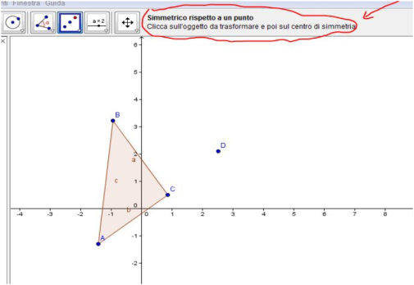
Tabella per la sceneggiatura della lezione con fasi: un esempio
STEP | OBIETTIVI FORMATIVI | Attività | Funzioni e strumenti LIM | Documenti e discipline | diapositive
1 | Individuare gli elementi definitori o caratterizzanti le trasformazioni geometriche. | Esame delle operazioni richeste dal software geometrico per la trasformazione di figure. Nella diapositiva si mostra come. per la simmetria centrale sia necessario definire il punto da trasformare e il centro di simmetria. | Funzioni: Visualizzare e interagire con contenuti e applicazioni in formato digitale. Strumenti: Disegno, evidenziatore. | Documenti: testi del software geometrico. Discipline: geometria
2 | Conoscere i passi necessari per costruire il trasformato di una figura. | Trasformazione della figura attraverso il software. | Funzioni: Superficie di proiezione, manipolazione e interazione con i contenuti Strumenti: Luogo di brainstorming e annotazione | Documenti: redatti collaborativa-mente Discipline: geometria

Slide 13
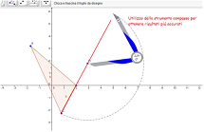
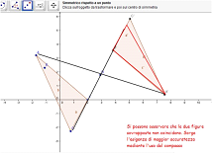
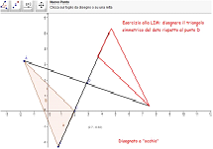
Tabella per la sceneggiatura della lezione con fasi: un esempio
3 | Sperimentare e ‘mettersi in gioco’ | Gli studenti disegnano alla lavagna ‘a mano libera’ la figura trasformata. | Funzioni: Superficie di proiezione, manipolazione e interazione con i contenuti. Ambiente di sviluppo di lavoro collaborativo. Strumenti: Copia incolla di figure, cattura/importa immagini | Documenti: i files dei trasformati prodotti dagli studenti. Discipline: geometria, disegno tecnico.
4 | Verificare la correttezza dei propri percorsi cognitivi. Capire l’importanza della precisione nel disegno geometrico e in generale. | Gli studenti confrontano il proprio disegno con quello del software. | Funzioni: Ambiente di sviluppo e di confronto. Piano di proiezione. Strumenti: passaggio a modalitá pc. | Documenti: i files prodotti dal software. Discipline: geometria.
5 | Operare con accurattezza . Utilizzare strumenti tecnici specifici. | Gli studenti ricercano maggiore accuratezza nel disegno | Funzioni: Ambiente di sviluppo e di confronto. Strumenti: compasso, righello, goniometro | Discipline: geometria e disegno tecnico.

Slide 14
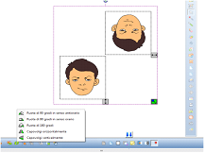
Tabella per la sceneggiatura della lezione con fasi: un esempio
6 | Applicare i concetti appresi in contesti diversi. | Vengono esaminate le composizioni di trasformazioni in un ambiente di manipolazione di immagini (in questo caso all’interno del software). | Funzioni: manipolazione di immagini. Strumenti: copia-incolla, ruota capovolgi orrizontalmente e verticalmente | Documenti: predisposti dal docente e prodotti dagli studenti Discipline: geometria, grafica.
7
8

Slide 15
Modello di descrizione step della lezione
Descrizione della fase
Descrizione dei materiali didattici utilizzati
Descrizione delle caratteristiche della comunicazione
Descrizione della funzione svolta dalla LIM nelle fase in analisi

